Slide 1
Bölüm 3
Parçacık Kinetiği
Bu bölümü dört alt başlık altında çalışacağız
Newton’un 2. yasasının direkt uygulaması
İş - Enerji İlişkileri
İmpuls ve Momentum İlişkileri
Özel Uygulamalar

Slide 2
Parçacıkların Kinetiği
Dengelenmemiş Kuvvetler ve Hareketin değişimi arasındaki ilişkiler
$$\sum{\vec{F}}=m\vec{a}$$
∑▒𝐹 ⃗ =𝑚𝑎 ⃗
İş-Enerji İlişkileri
Impuls-Momentum İlişkileri
Newton’un 2. yasasının direkt uygulaması: Kuvvet-Kütle-İvme
$$\int{∑\vec{F}∙d\vec{s}}=\int{m\vec{a}d\vec{s}}$$
∫▒〖∑𝐹 ⃗∙𝑑𝑠 ⃗ 〗=∫▒〖𝑚𝑎 ⃗𝑑𝑠 ⃗ 〗
$$\int{∑\vec{F}∙dt}=\int{m\vec{a}dt}$$
∫▒〖∑𝐹 ⃗∙𝑑𝑡〗=∫▒〖𝑚𝑎 ⃗𝑑𝑡〗

Slide 3
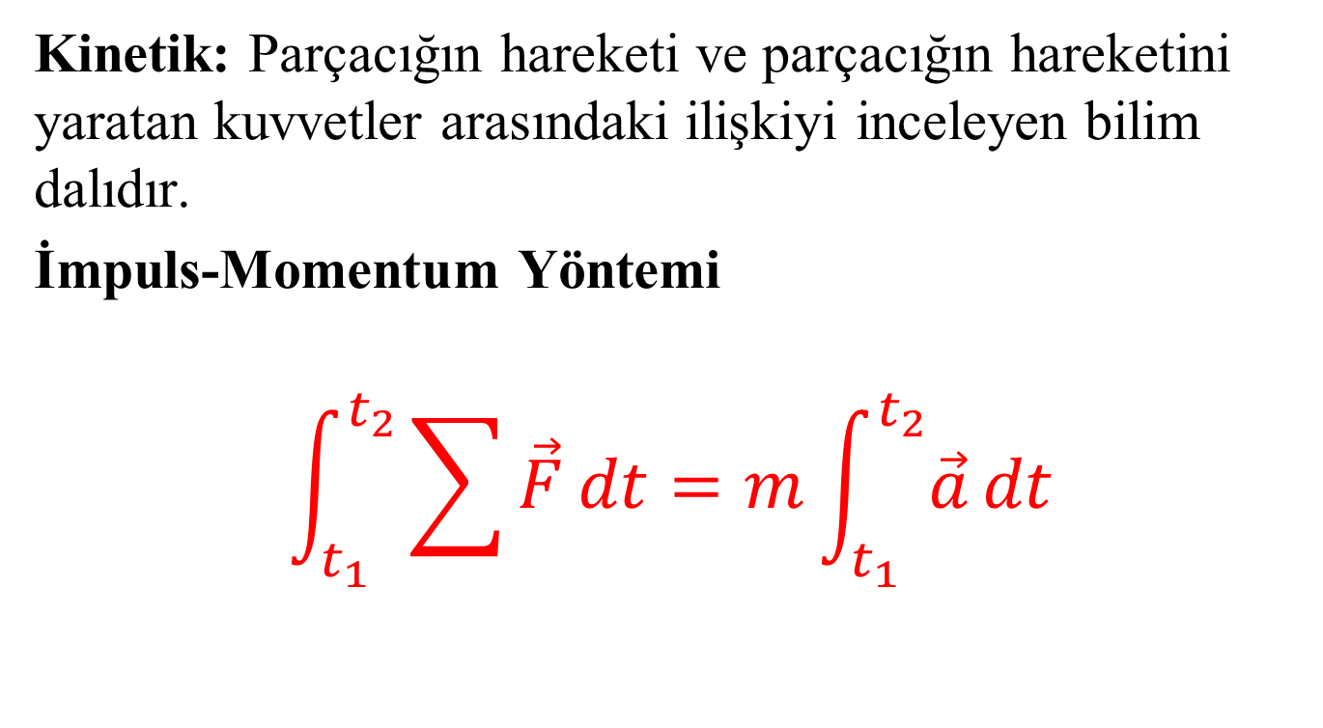
Parçacıkların Kinetiği
Kinetik: Parçacığın hareketi ve parçacığın hareketini yaratan kuvvetler arasındaki ilişkiyi inceleyen bilim dalıdır.
İmpuls-Momentum Yöntemi
$$\int_{t_{1}}^{t_{2}}{\sum{\vec{F}}}dt=m\int_{t_{1}}^{t_{2}}{\vec{a}}dt$$

Slide 4
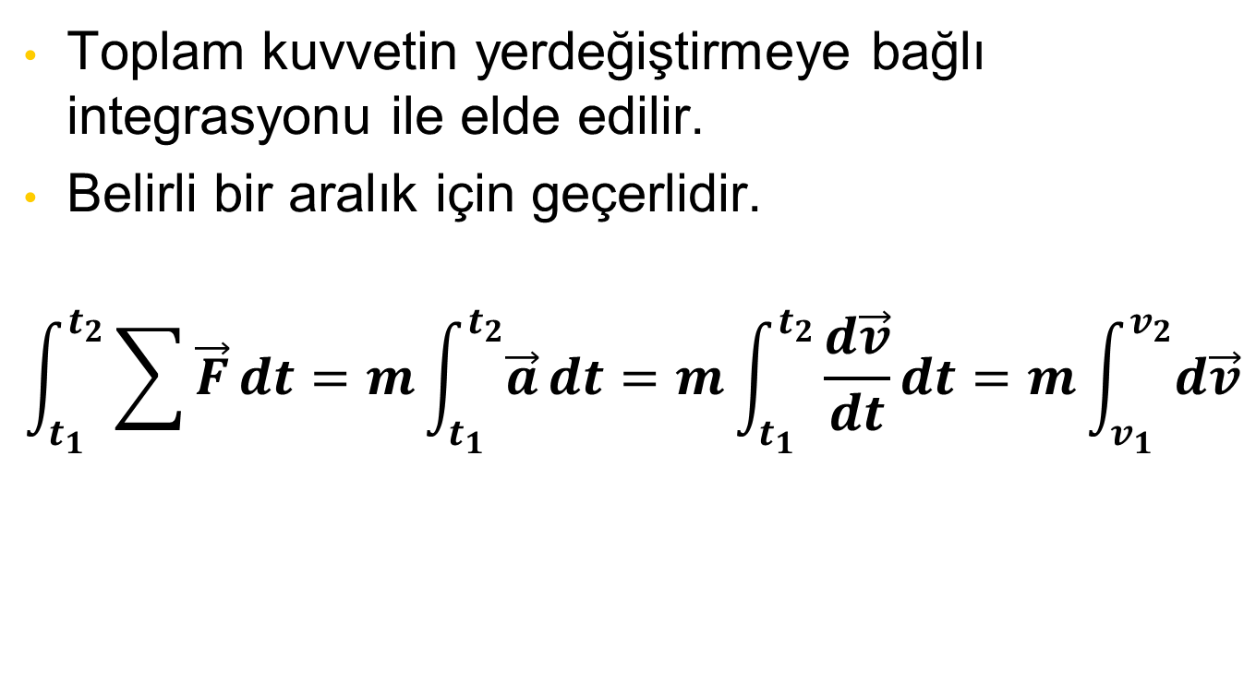
İmpuls-Momentum Yöntemi
Toplam kuvvetin yerdeğiştirmeye bağlı integrasyonu ile elde edilir.
Belirli bir aralık için geçerlidir.
$$\int_{t_{1}}^{t_{2}}{\sum{\vec{F}}}dt=m\int_{t_{1}}^{t_{2}}{\vec{a}}dt=m\int_{t_{1}}^{t_{2}}{\frac{d\vec{v}}{dt}}dt=m\int_{v_{1}}^{v_{2}}{d\vec{v}}$$

Slide 5
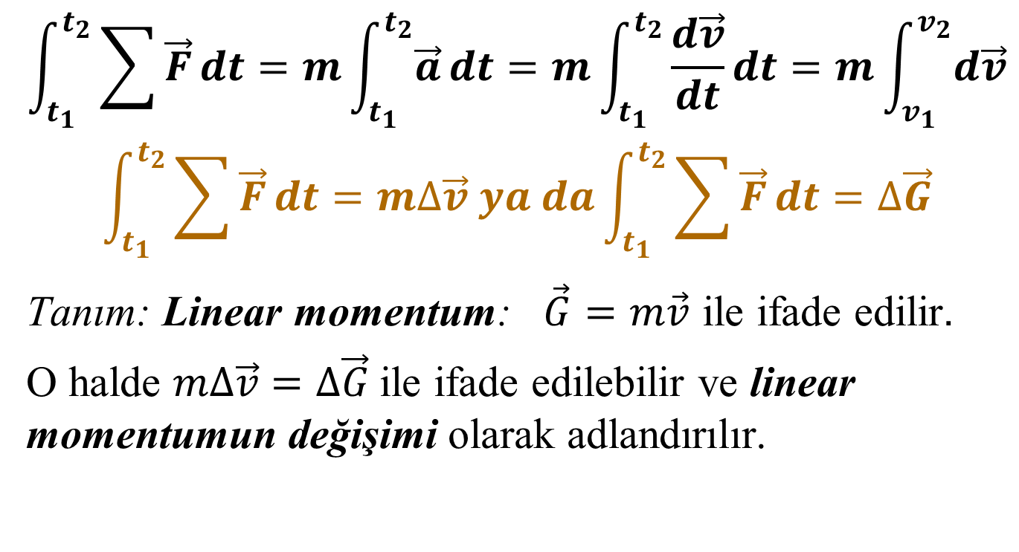
Doğrusal impuls doğrusal momentum ilişkisi
$$\int_{t_{1}}^{t_{2}}{\sum{\vec{F}}}dt=m\int_{t_{1}}^{t_{2}}{\vec{a}}dt=m\int_{t_{1}}^{t_{2}}{\frac{d\vec{v}}{dt}}dt=m\int_{v_{1}}^{v_{2}}{d\vec{v}}$$
$$\int_{t_{1}}^{t_{2}}{\sum{\vec{F}}}dt=m∆\vec{v} ya da\int_{t_{1}}^{t_{2}}{\sum{\vec{F}}}dt=∆\vec{G}$$
Tanım: Linear momentum: $\vec{G}=m\vec{v}$ ile ifade edilir.
O halde $m∆\vec{v}=∆\vec{G}$ ile ifade edilebilir ve linear momentumun değişimi olarak adlandırılır.

Slide 6
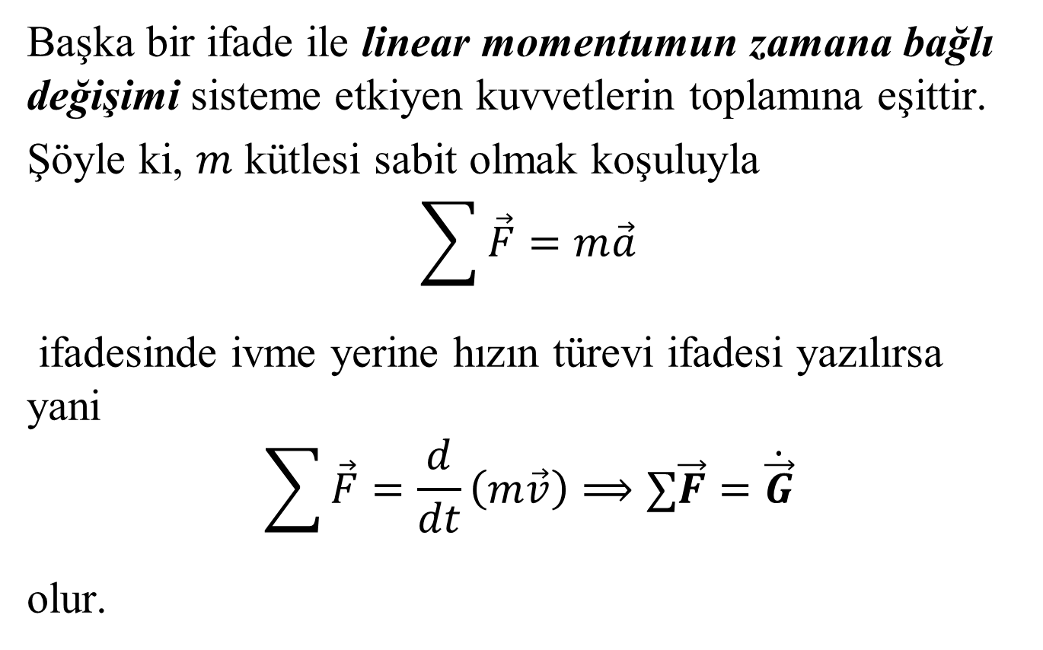
Doğrusal impuls doğrusal momentum ilişkisi
Başka bir ifade ile linear momentumun zamana bağlı değişimi sisteme etkiyen kuvvetlerin toplamına eşittir.
Şöyle ki, $m$ kütlesi sabit olmak koşuluyla
$$\sum{\vec{F}}=m\vec{a}$$
ifadesinde ivme yerine hızın türevi ifadesi yazılırsa yani
$$\sum{\vec{F}}=\frac{d}{dt}\left(m\vec{v}\right)⟹∑\vec{F}=\dot{\vec{G}}$$
olur.

Slide 7
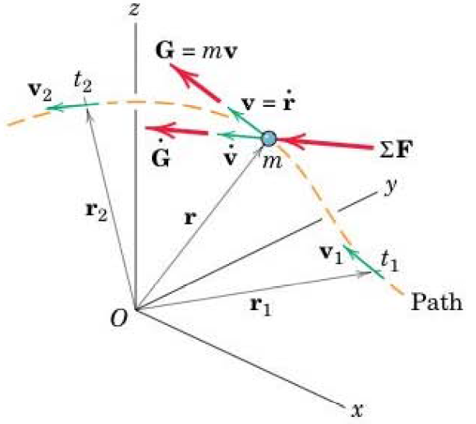
Impuls-Momentum Yönteminin Vektörel Anlatımı
Momentum vektörel bir büyüklüktür.
Yönü hız ile aynı yöndedir.
Momentumun zamanla değişimi ise toplam kuvvetin diğer bir değişle ivmenin yönündedir.

Slide 8
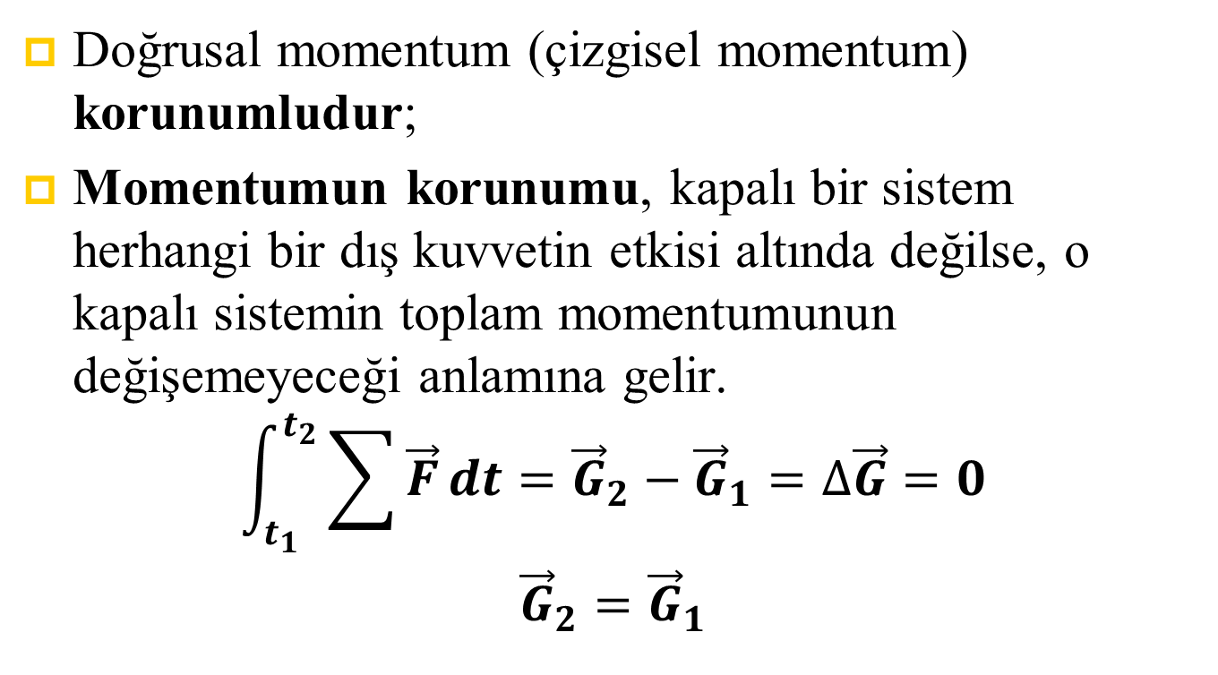
Doğrusal Momentumun Korunumu
Doğrusal momentum (çizgisel momentum) korunumludur;
Momentumun korunumu, kapalı bir sistem herhangi bir dış kuvvetin etkisi altında değilse, o kapalı sistemin toplam momentumunun değişemeyeceği anlamına gelir.
$$\int_{t_{1}}^{t_{2}}{\sum{\vec{F}}}dt={\vec{G}}_{2}−{\vec{G}}_{1}=∆\vec{G}=0$$
$${\vec{G}}_{2}={\vec{G}}_{1}$$

Slide 9
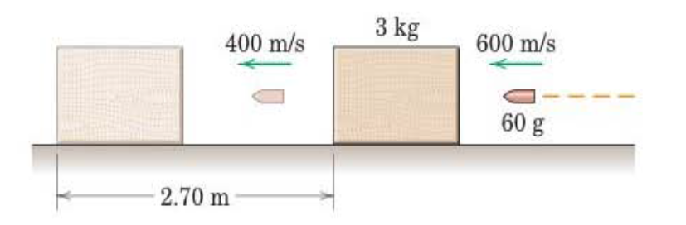
Örnek Problemler
Örnek 1: 60 g kütleli mermi 600 m/s hızla yatayda duran 3 kg’lık kütüğü delerek 400 m/s hızla kütükten çıkıyor. Kütük merminin etkisi ile 2.7 m sürüklenerek duruyor. Yerin sürtünme katsayısını bulunuz.

Slide 10
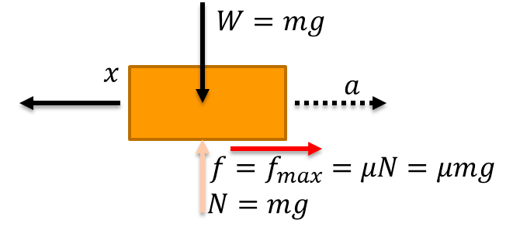

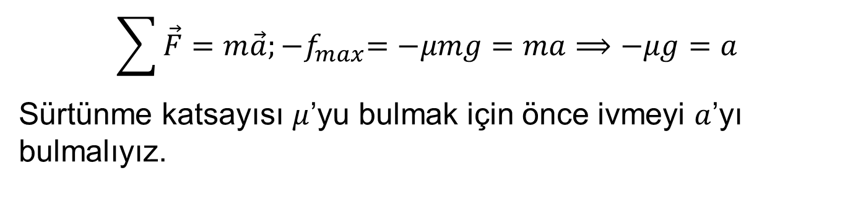
Örnek Problemler
Örnek 1’in Çözümü:
$$m_{m}=60 g=0.06 kg$$
$$v_{m1}=600\frac{m}{s};v_{m2}=400 m/s$$
$$m_{k}=3 kg$$
$$s=2.7 m$$
$$μ=?$$
$$\sum{\vec{F}}=m\vec{a};{−f}_{max}=−μmg=ma⟹−μg=a$$
Sürtünme katsayısı $μ$’yu bulmak için önce ivmeyi $a$’yı bulmalıyız.

Slide 11
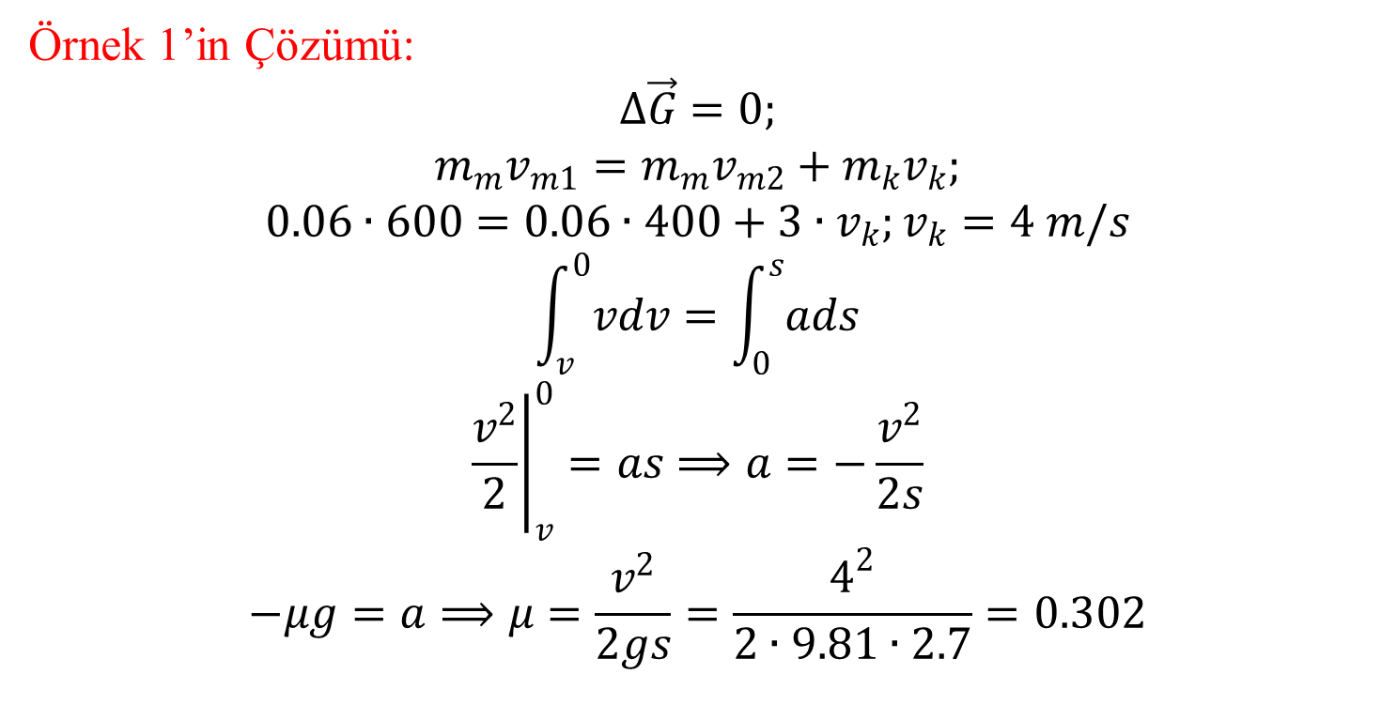
Örnek Problemler
Örnek 1’in Çözümü:
$$∆\vec{G}=0;$$
$$m_{m}v_{m1}=m_{m}v_{m2}+m_{k}v_{k};$$
$$0.06∙600=0.06∙400+3∙v_{k};v_{k}=4 m/s$$
$$\int_{v}^{0}{vdv}=\int_{0}^{s}{ads}$$
$${\left.\frac{v^{2}}{2}\right|}_{v}^{0}=as⟹a=−\frac{v^{2}}{2s}$$
$$−μg=a⟹μ=\frac{v^{2}}{2gs}=\frac{4^{2}}{2∙9.81∙2.7}=0.302$$

Slide 12
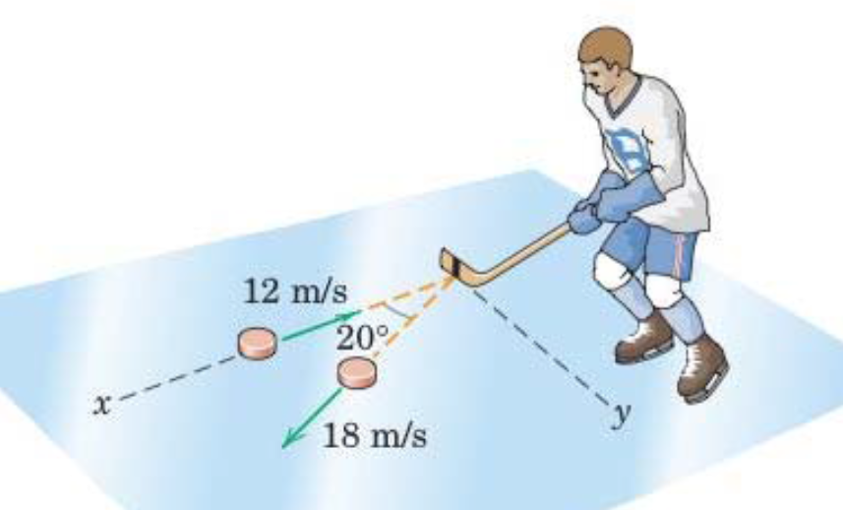
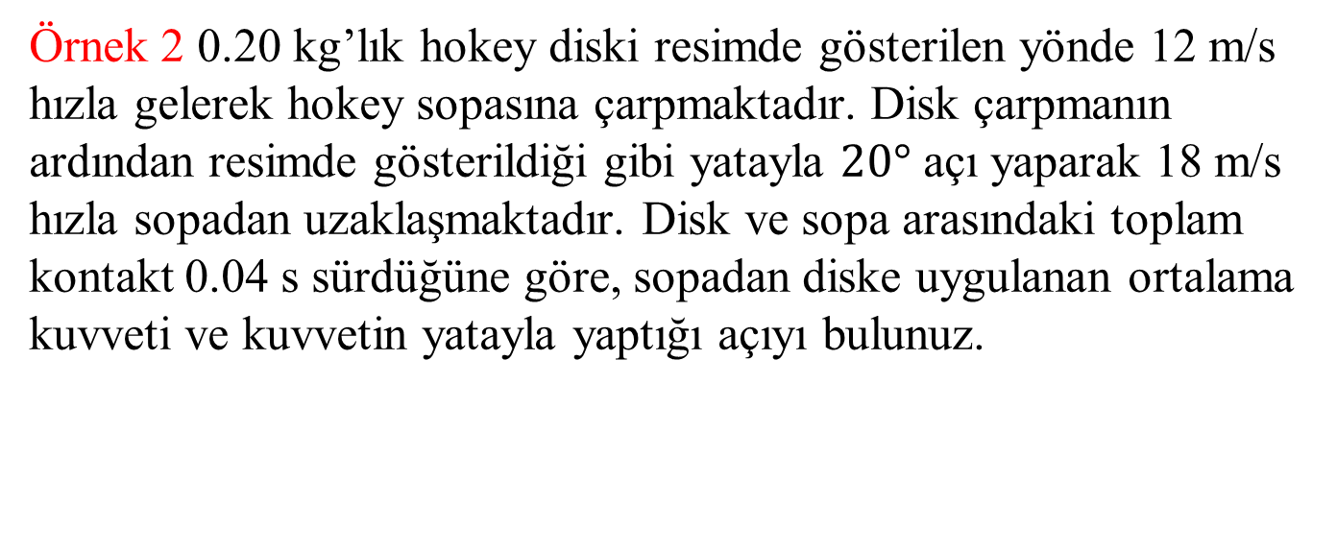
Örnek Problemler
Örnek 2 0.20 kg’lık hokey diski resimde gösterilen yönde 12 m/s hızla gelerek hokey sopasına çarpmaktadır. Disk çarpmanın ardından resimde gösterildiği gibi yatayla $20°$ açı yaparak 18 m/s hızla sopadan uzaklaşmaktadır. Disk ve sopa arasındaki toplam kontakt 0.04 s sürdüğüne göre, sopadan diske uygulanan ortalama kuvveti ve kuvvetin yatayla yaptığı açıyı bulunuz.

Slide 13
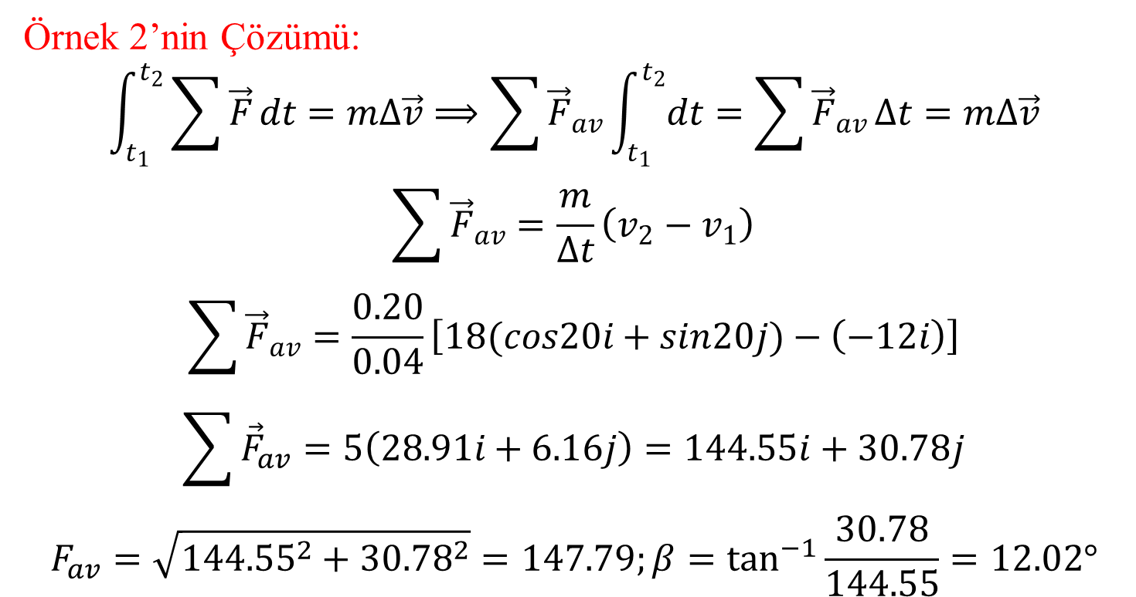
Örnek Problemler
Örnek 2’nin Çözümü:
$$\int_{t_{1}}^{t_{2}}{\sum{\vec{F}}}dt=m∆\vec{v}⟹\sum{{\vec{F}}_{av}}\int_{t_{1}}^{t_{2}}{dt}=\sum{{\vec{F}}_{av}}∆t=m∆\vec{v}$$
$$\sum{{\vec{F}}_{av}}=\frac{m}{∆t}\left(v_{2}−v_{1}\right)$$
$$\sum{{\vec{F}}_{av}}=\frac{0.20}{0.04}\left[18(cos20i+sin20j)−\left(−12i\right)\right]$$
$$\sum{{\vec{F}}_{av}}=5\left(28.91i+6.16j\right)=144.55i+30.78j$$
$$F_{av}=\sqrt{{144.55}^{2}+{30.78}^{2}}=147.79;β=\tan^{−1}{\frac{30.78}{144.55}}=12.02°$$

Slide 14
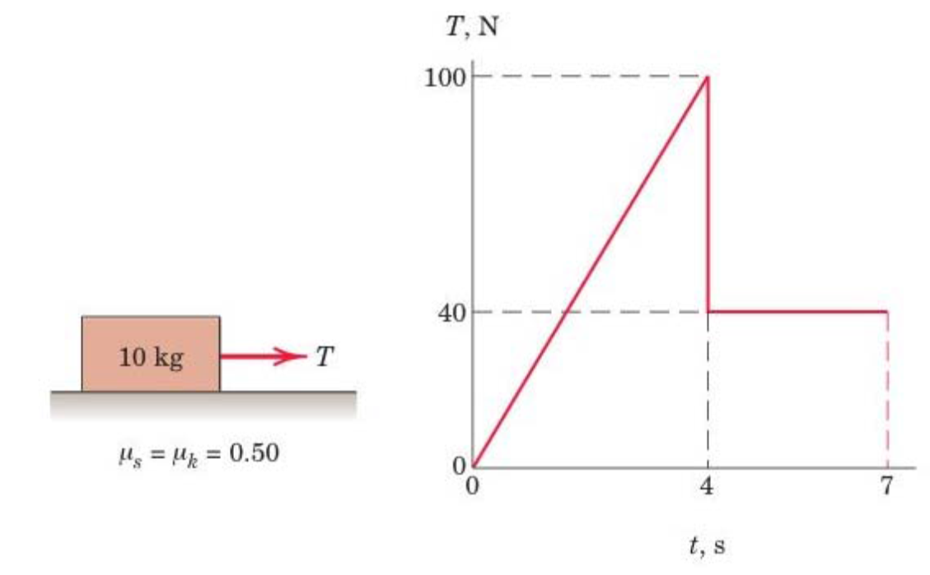
Örnek Problemler
Örnek 3 10 kg’lık blok yatay düzlemde dururken, 7 saniye boyunca grafiği aşağıda verilen kuvvetin etkisinde kalıyor. Bu kuvvetin etkisi altında bloğun ulaşacağı maksimum hızı, harekete başlama zamanını ve kutunun durma zamanını bulunuz. Statik ve kinetik sürtünme katsayısı eşit ve 0.5 değerindedir.

Slide 15
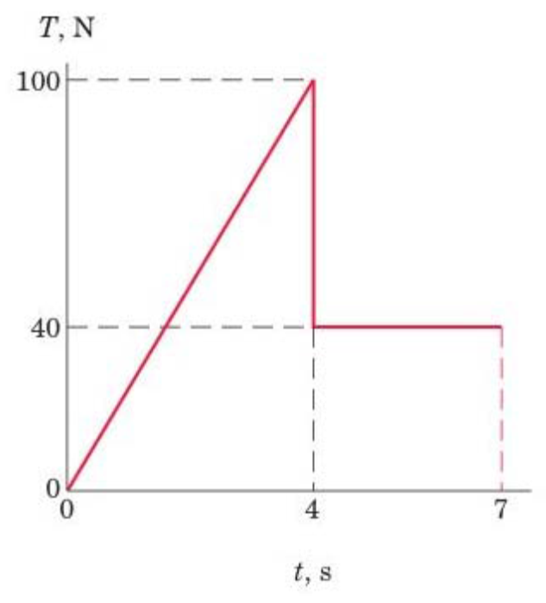
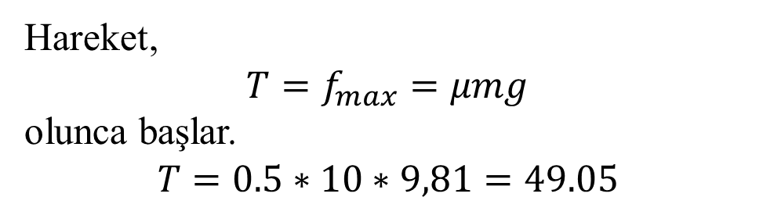
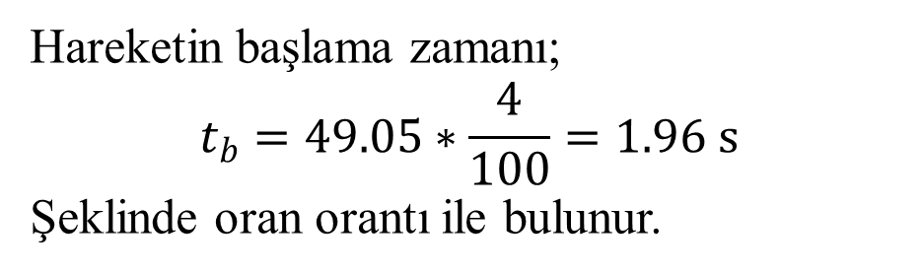
Örnek 3’ün Çözümü:
$$W=mg$$
$$T$$
$$f_{max}=μN$$
$$49.05$$
$$N=mg$$
Hareket,
$$T=f_{max}=μmg$$
olunca başlar.
$$T=0.5∗10∗9,81=49.05$$
$$t_{b}$$
Hareketin başlama zamanı;
$$t_{b}=49.05∗\frac{4}{100}=1.96 s$$
Şeklinde oran orantı ile bulunur.

Slide 16

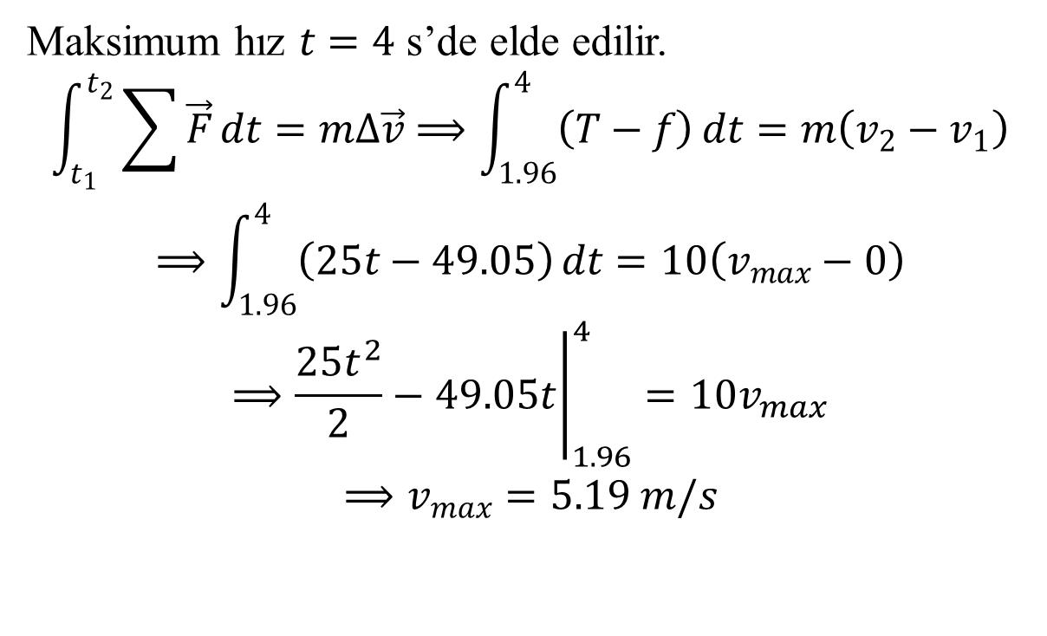

Örnek 3 Çözüm Devam:
Maksimum hız $t=4$ s’de elde edilir.
$$\int_{t_{1}}^{t_{2}}{\sum{\vec{F}}}dt=m∆\vec{v}⟹\int_{1.96}^{4}{\left(T−f\right)}dt=m\left(v_{2}−v_{1}\right)$$
$$⟹\int_{1.96}^{4}{\left(25t−49.05\right)}dt=10\left(v_{max}−0\right)$$
$$⟹{\left.\frac{25t^{2}}{2}−49.05t\right|}_{1.96}^{4}=10v_{max}$$
$$⟹v_{max}=5.19 m/s$$
$$49.05$$
$$t_{b}$$

Slide 17
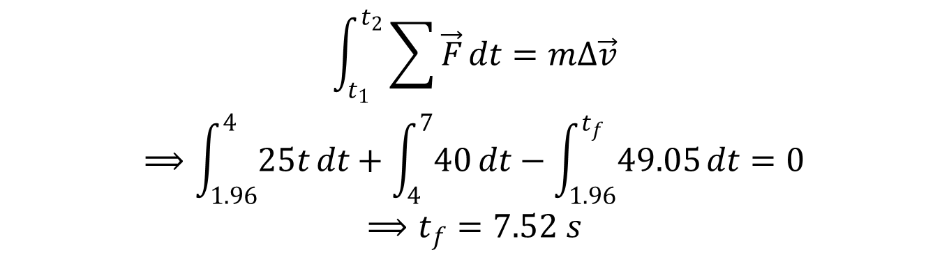


Örnek 3 Çözüm Devam:
Toplam hareket süresinin;
kuvvetin etkisinin sona erdiği 7 saniyeden daha uzun olduğunu kestiriyoruz
$$\int_{t_{1}}^{t_{2}}{\sum{\vec{F}}}dt=m∆\vec{v}$$
$$⟹\int_{1.96}^{4}{25t}dt+\int_{4}^{7}{40}dt−\int_{1.96}^{t_{f}}{49.05}dt=0$$
$$⟹t_{f}=7.52 s$$
$$49.05$$
$$t_{b}$$

Slide 18
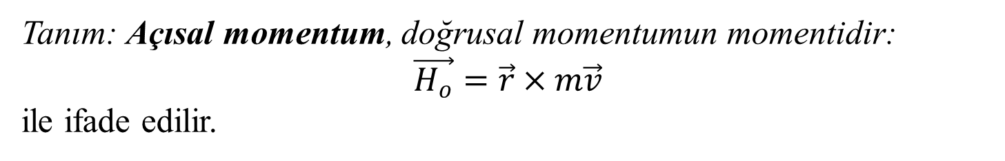
Açısal impuls- açısal momentum
Tanım: Açısal momentum, doğrusal momentumun momentidir:
$$\vec{H_{o}}=\vec{r}×m\vec{v}$$
ile ifade edilir.

Slide 19
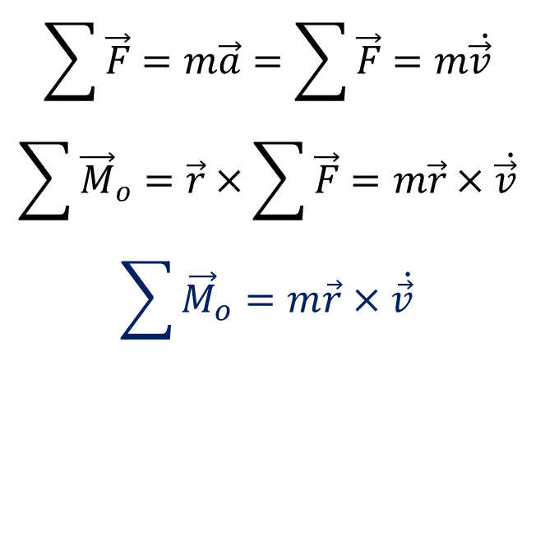
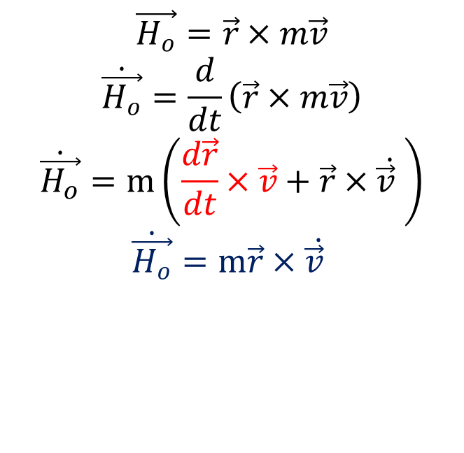


Açısal impuls- açısal momentum
Açısal Momentumun Değişimi
Toplam Moment
$$\vec{H_{o}}=\vec{r}×m\vec{v}$$
$$\dot{\vec{H_{o}}}=\frac{d}{dt}\left(\vec{r}×m\vec{v}\right)$$
$$\dot{\vec{H_{o}}}=m\left(\frac{d\vec{r}}{dt}×\vec{v}+\vec{r}×\dot{\vec{v} }\right)$$
$$\dot{\vec{H_{o}}}=m\vec{r}×\dot{\vec{v} }$$
$$\sum{\vec{F}}=m\vec{a}=\sum{\vec{F}}=m\dot{\vec{v} }$$
$$\sum{{\vec{M}}_{o}}=\vec{r}×\sum{\vec{F}}=m\vec{r}×\dot{\vec{v} }$$
$$\sum{{\vec{M}}_{o}}=m\vec{r}×\dot{\vec{v} }$$
$$\sum{{\vec{M}}_{o}}=\dot{\vec{H_{o}}}$$
$$\int{\sum{{\vec{M}}_{o}}dt}=∆\vec{H_{o}}$$
ya da

Slide 20

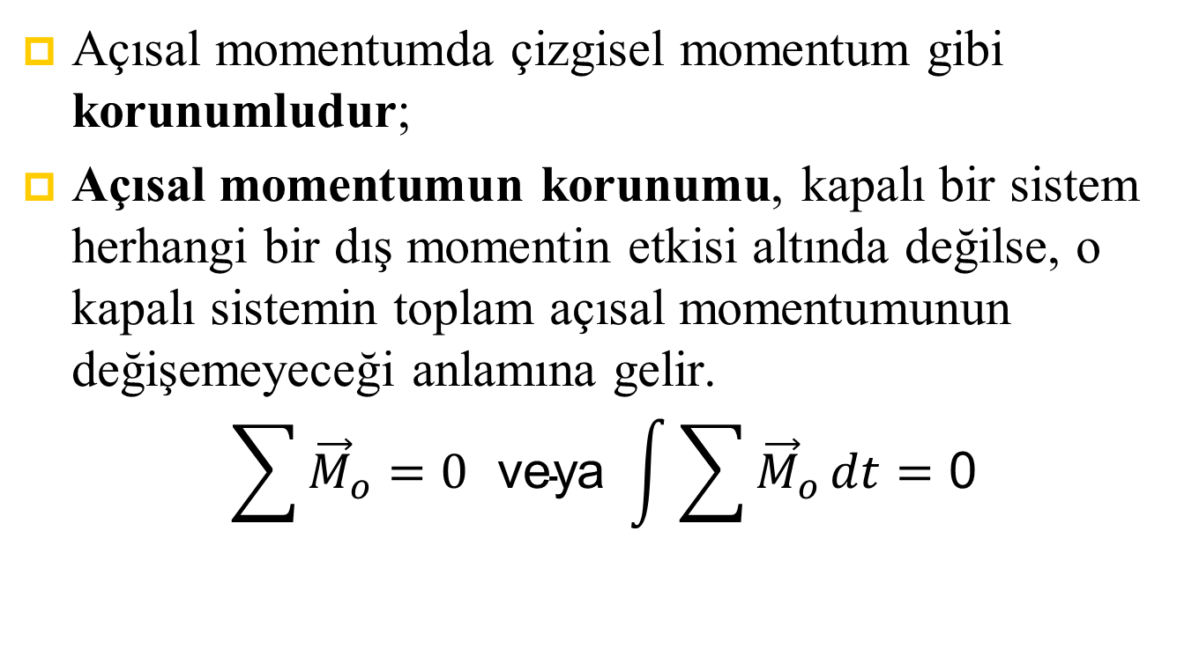
Açısal Momentumun Korunumu
Açısal momentumda çizgisel momentum gibi korunumludur;
Açısal momentumun korunumu, kapalı bir sistem herhangi bir dış momentin etkisi altında değilse, o kapalı sistemin toplam açısal momentumunun değişemeyeceği anlamına gelir.
$$\sum{{\vec{M}}_{o}}=0 \text{veya} \int{\sum{{\vec{M}}_{o}}dt}=\text{0}$$
$$∆\vec{H_{o}}=0⟹{\left(H_{o}\right)}_{1}={\left(H_{o}\right)}_{2}$$

Slide 21
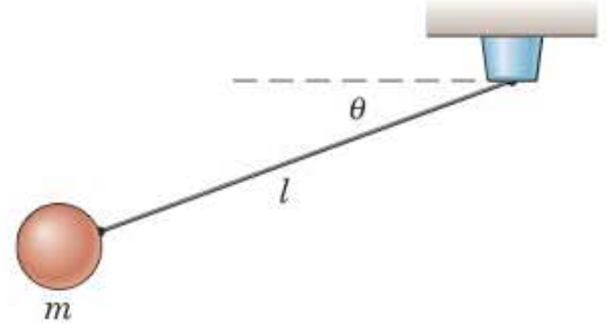
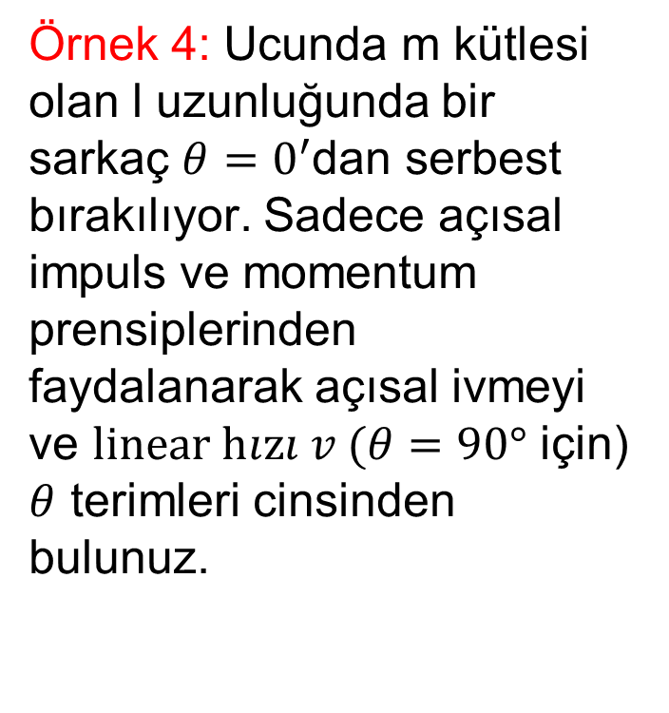
Örnekler
Örnek 4: Ucunda m kütlesi olan l uzunluğunda bir sarkaç $θ=0^{′}$dan serbest bırakılıyor. Sadece açısal impuls ve momentum prensiplerinden faydalanarak açısal ivmeyi ve $linear hızı v (θ=90°$ için) $θ$ terimleri cinsinden bulunuz.

Slide 22
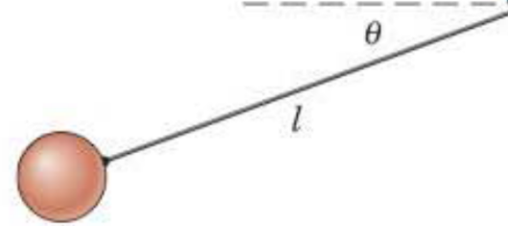
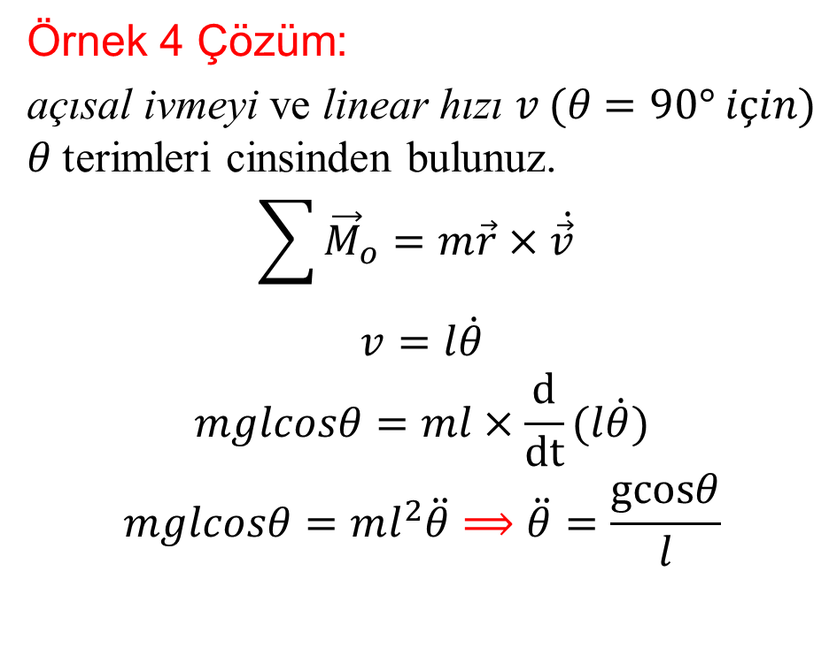



Örnekler
Örnek 4 Çözüm:
açısal ivmeyi ve linear hızı $v (θ=90° için)$ $θ$ terimleri cinsinden bulunuz.
$$\sum{{\vec{M}}_{o}}=m\vec{r}×\dot{\vec{v} }$$
$$v=l\dot{θ}$$
$$mglcosθ=ml×\frac{d}{dt}(l\dot{θ})$$
$$mglcosθ=ml^{2}\ddot{θ}⟹\ddot{θ}=\frac{gcosθ}{l}$$
$$T$$
$$mgcosθ$$
$$mg$$

Slide 23
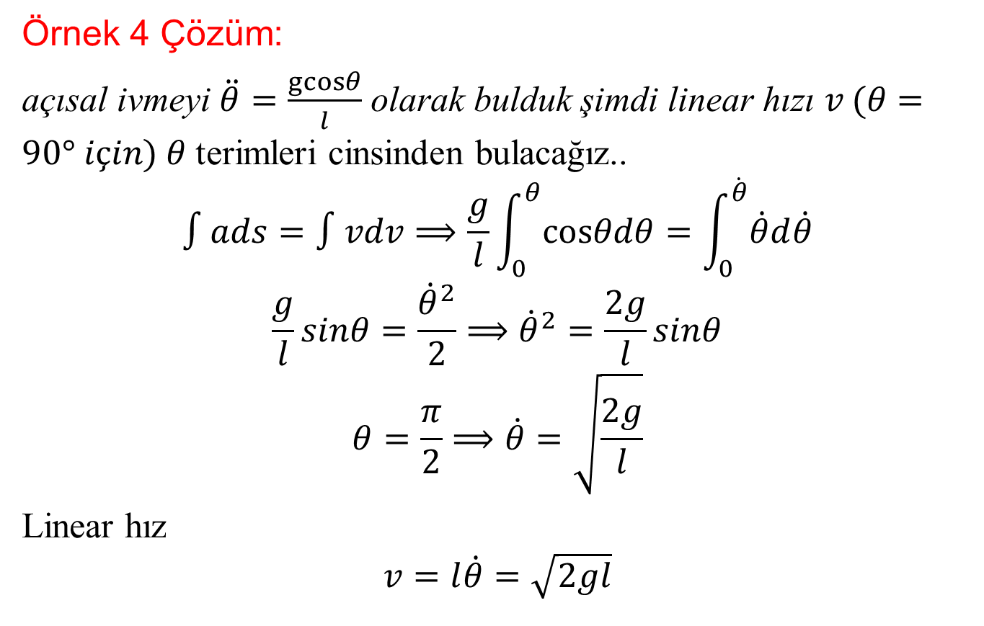
Örnekler
Örnek 4 Çözüm:
açısal ivmeyi $\ddot{θ}=\frac{gcosθ}{l}$ olarak bulduk şimdi linear hızı $v (θ=90° için)$ $θ$ terimleri cinsinden bulacağız..
$$∫ads=∫vdv⟹\frac{g}{l}\int_{0}^{θ}{cosθdθ}=\int_{0}^{\dot{θ}}{\dot{θ}d\dot{θ}}$$
$$\frac{g}{l}sinθ=\frac{{\dot{θ}}^{2}}{2}⟹{\dot{θ}}^{2}=\frac{2g}{l}sinθ$$
$$θ=\frac{π}{2}⟹\dot{θ}=\sqrt{\frac{2g}{l}}$$
Linear hız
$$v=l\dot{θ}=\sqrt{2gl}$$

Slide 24
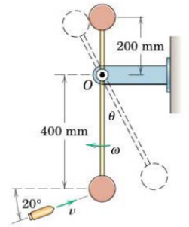
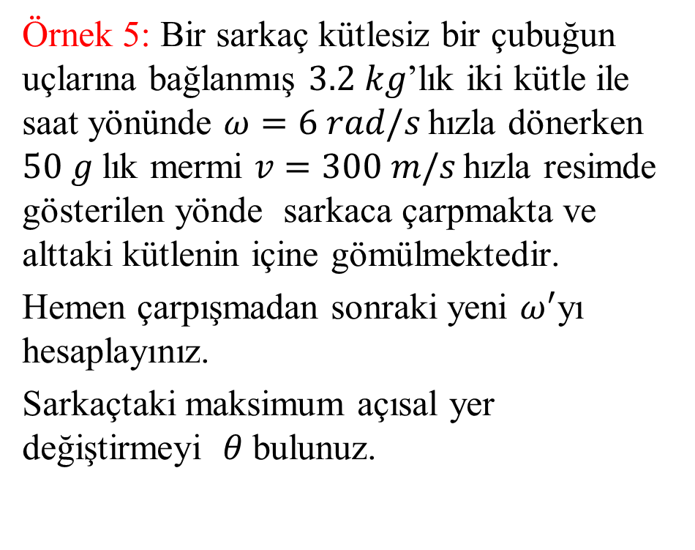
Örnekler
Örnek 5: Bir sarkaç kütlesiz bir çubuğun uçlarına bağlanmış $3.2 kg$’lık iki kütle ile saat yönünde $ω=6 rad/s$hızla dönerken $50 g$ lık mermi $v=300 m/s$hızla resimde gösterilen yönde sarkaca çarpmakta ve alttaki kütlenin içine gömülmektedir.
Hemen çarpışmadan sonraki yeni $ω^{′}$yı hesaplayınız.
Sarkaçtaki maksimum açısal yer değiştirmeyi $θ$ bulunuz.

Slide 25
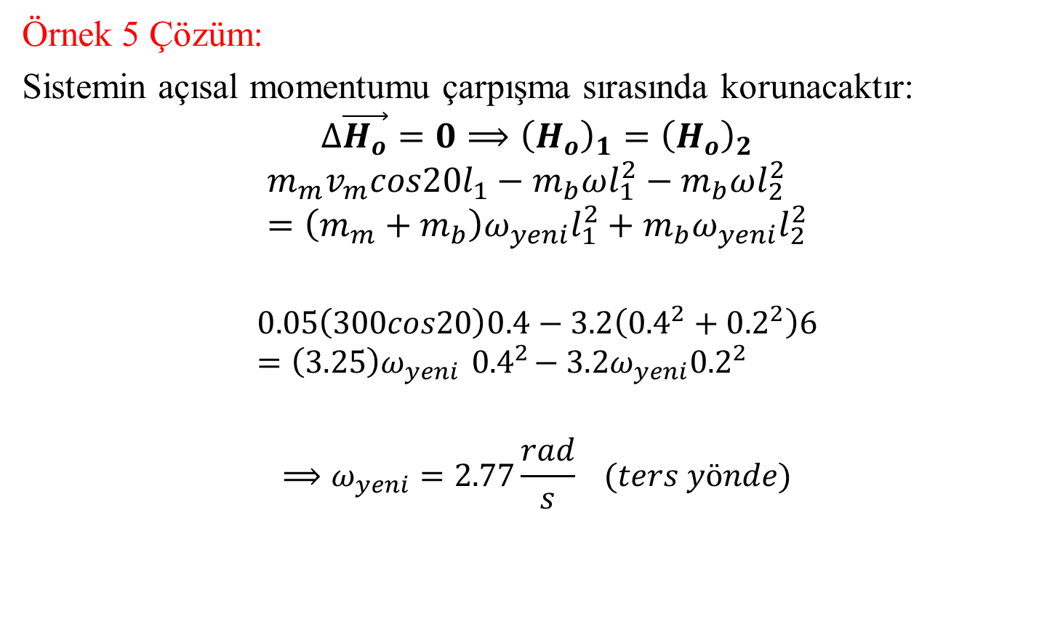
Örnekler
Örnek 5 Çözüm:
Sistemin açısal momentumu çarpışma sırasında korunacaktır:
$$∆\vec{H_{o}}=0⟹{\left(H_{o}\right)}_{1}={\left(H_{o}\right)}_{2}$$
$$m_{m}v_{m}cos20l_{1}−m_{b}ωl_{1}^{2}−m_{b}ωl_{2}^{2}=\left(m_{m}+m_{b}\right)ω_{yeni}l_{1}^{2}+m_{b}ω_{yeni}l_{2}^{2}$$
$$0.05\left(300cos20\right)0.4−3.2\left({0.4}^{2}+{0.2}^{2}\right)6=\left(3.25\right)ω_{yeni}{ 0.4}^{2}−3.2ω_{yeni}{0.2}^{2}$$
$$⟹ω_{yeni}=2.77\frac{rad}{s} (ters yönde)$$

Slide 26
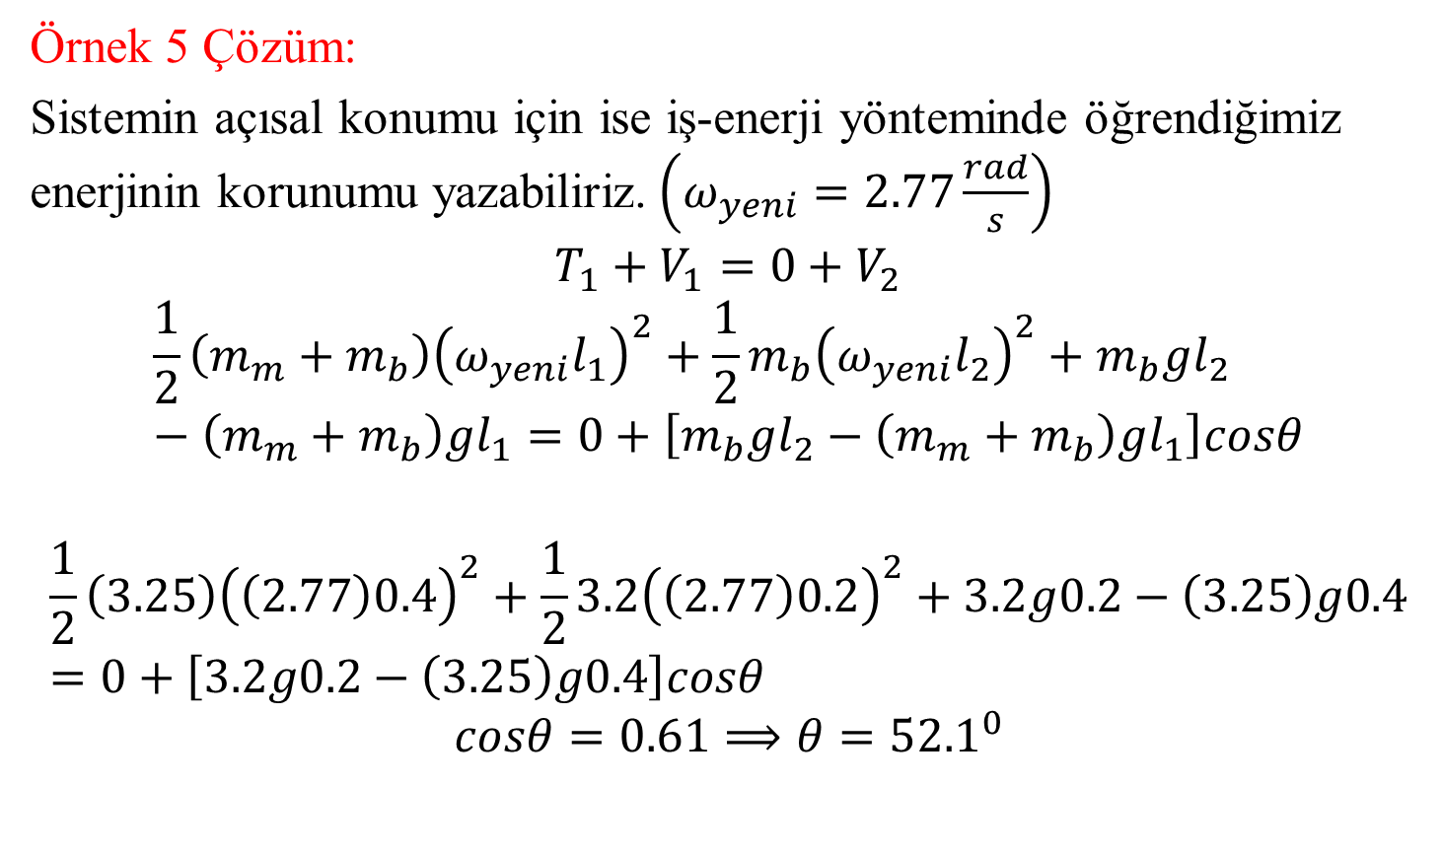
Örnekler
Örnek 5 Çözüm:
Sistemin açısal konumu için ise iş-enerji yönteminde öğrendiğimiz enerjinin korunumu yazabiliriz.$\left(ω_{yeni}=2.77\frac{rad}{s}\right)$
$$T_{1}+V_{1}=0+V_{2}$$
$$\frac{1}{2}\left(m_{m}+m_{b}\right){\left(ω_{yeni}l_{1}\right)}^{2}+\frac{1}{2}m_{b}{\left(ω_{yeni}l_{2}\right)}^{2}+m_{b}gl_{2}−\left(m_{m}+m_{b}\right)gl_{1}=0+\left[m_{b}gl_{2}−\left(m_{m}+m_{b}\right)gl_{1}\right]cosθ$$
$$\frac{1}{2}\left(3.25\right){\left(\left(2.77\right)0.4\right)}^{2}+\frac{1}{2}3.2{\left(\left(2.77\right)0.2\right)}^{2}+3.2g0.2−\left(3.25\right)g0.4=0+\left[3.2g0.2−\left(3.25\right)g0.4\right]cosθ$$
$$cosθ=0.61⟹θ={52.1}^{0}$$

Slide 27
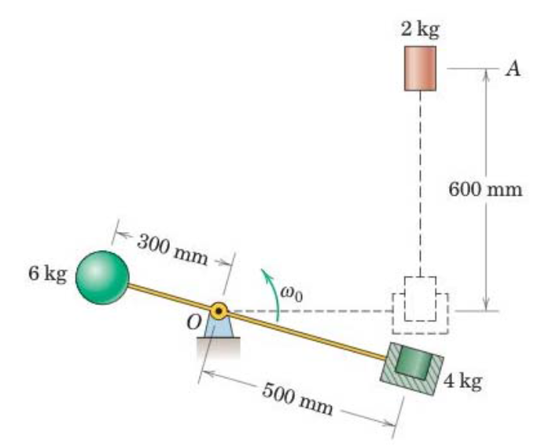

Örnekler
Örnek 6: Ağırlıksız çubuğun ucundaki iki kütle $ω_{0}$=2 rad/s hızıyla dönmekte iken 2 kg’lık cisim düşüyor ve yuvaya oturuyor. Çarpışmadan sonraki $ω$ açısal hızını hesaplayınız.

Slide 28
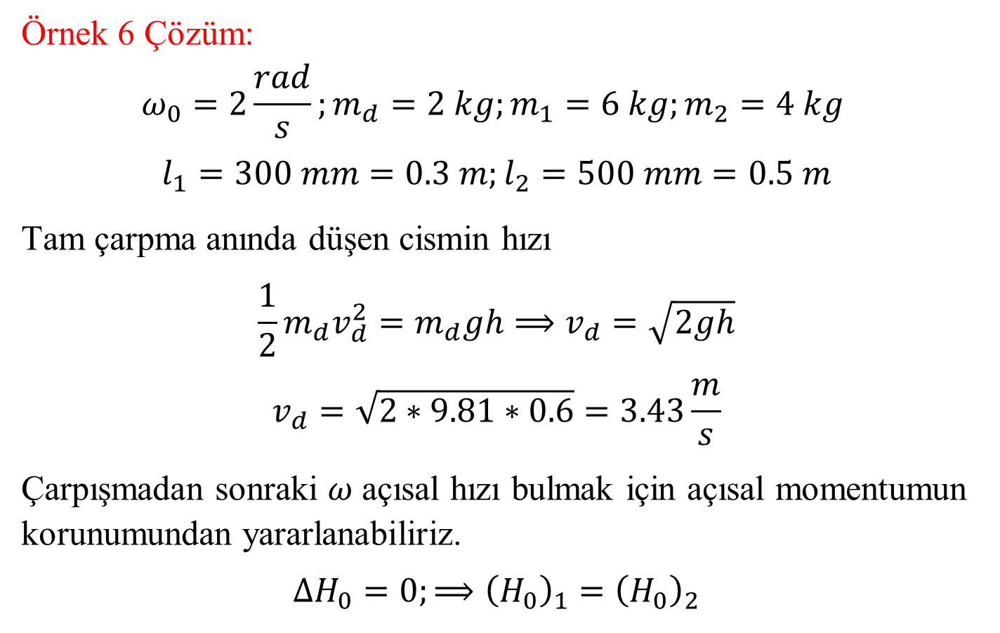
Örnekler
Örnek 6 Çözüm:
$$ω_{0}=2\frac{rad}{s};m_{d}=2 kg;m_{1}=6 kg;m_{2}=4 kg$$
$$l_{1}=300 mm=0.3 m;l_{2}=500 mm=0.5 m$$
Tam çarpma anında düşen cismin hızı
$$\frac{1}{2}m_{d}v_{d}^{2}=m_{d}gh⟹v_{d}=\sqrt{2gh}$$
$$v_{d}=\sqrt{2∗9.81∗0.6}=3.43\frac{m}{s}$$
Çarpışmadan sonraki $ω$ açısal hızı bulmak için açısal momentumun korunumundan yararlanabiliriz.
$$ΔH_{0}=0;⟹{\left(H_{0}\right)}_{1}={\left(H_{0}\right)}_{2}$$

Slide 29
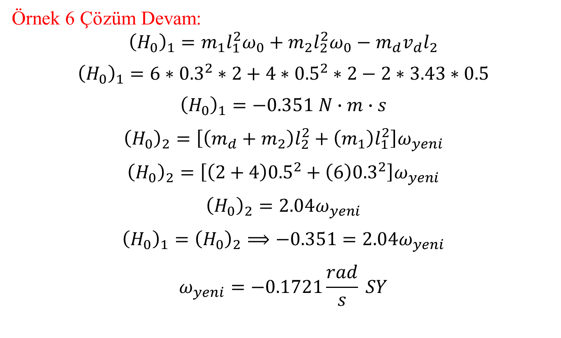
Örnekler
Örnek 6 Çözüm Devam:
$${\left(H_{0}\right)}_{1}=m_{1}l_{1}^{2}ω_{0}+m_{2}l_{2}^{2}ω_{0}−m_{d}v_{d}l_{2}$$
$${\left(H_{0}\right)}_{1}=6∗{0.3}^{2}∗2+4∗{0.5}^{2}∗2−2∗3.43∗0.5$$
$${\left(H_{0}\right)}_{1}=−0.351 N∙m∙s$$
$${\left(H_{0}\right)}_{2}=\left[\left(m_{d}+m_{2}\right)l_{2}^{2}+\left(m_{1}\right)l_{1}^{2}\right]ω_{yeni}$$
$${\left(H_{0}\right)}_{2}=\left[\left(2+4\right){0.5}^{2}+\left(6\right){0.3}^{2}\right]ω_{yeni}$$
$${\left(H_{0}\right)}_{2}=2.04ω_{yeni}$$
$${\left(H_{0}\right)}_{1}={\left(H_{0}\right)}_{2}⟹−0.351=2.04ω_{yeni}$$
$$ω_{yeni}=−0.1721\frac{rad}{s} SY$$

Slide 30
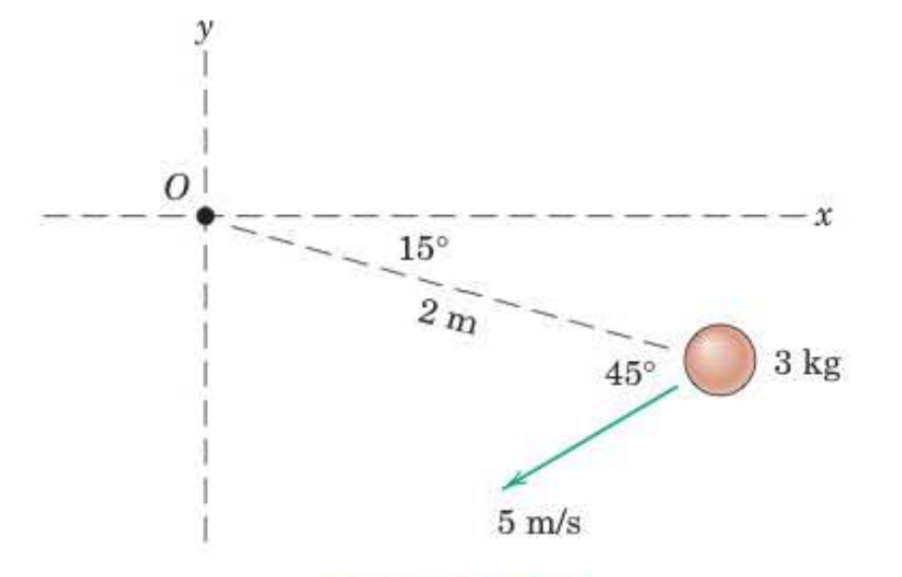
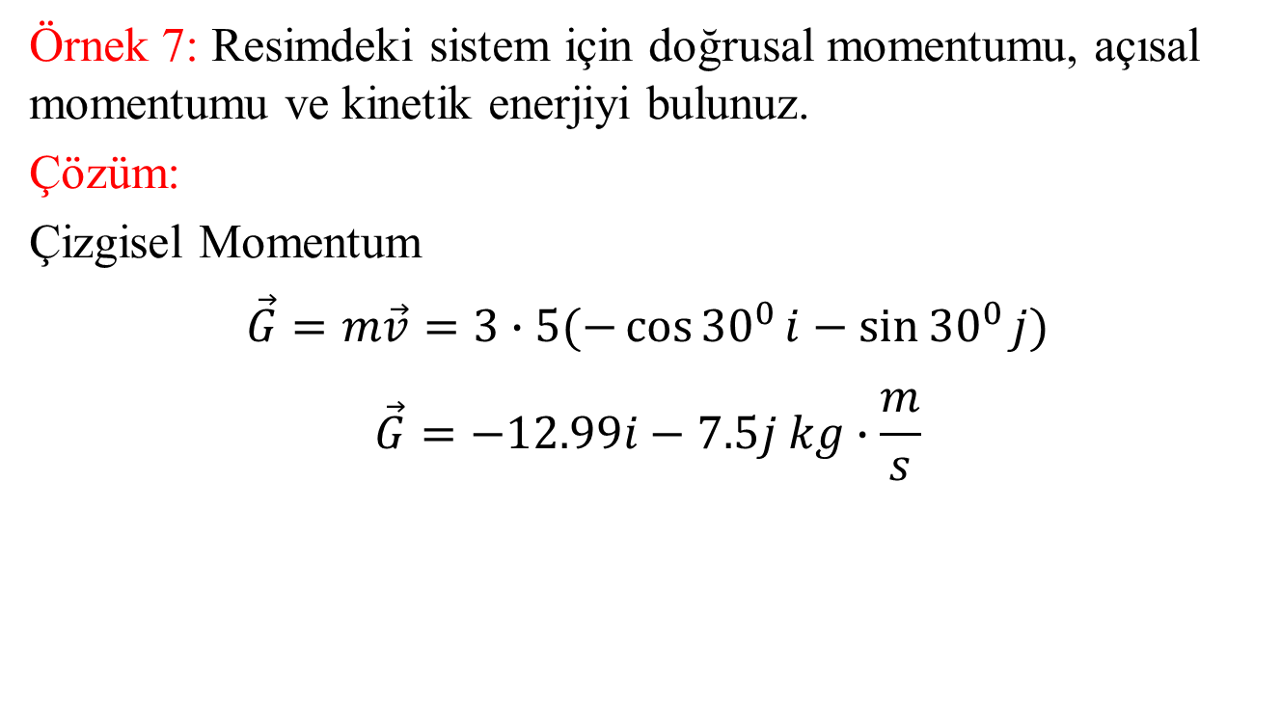
Örnekler
Örnek 7: Resimdeki sistem için doğrusal momentumu, açısal momentumu ve kinetik enerjiyi bulunuz.
Çözüm:
Çizgisel Momentum
$$\vec{G}=m\vec{v}=3∙5(−\cos{{30}^{0}}i−\sin{{30}^{0}}j)$$
$$\vec{G}=−12.99i−7.5j kg∙\frac{m}{s}$$

Slide 31

Örnekler
Örnek 7 Çözüm:
O noktasına göre açısal momentum
$${\vec{H}}_{0}=\vec{r}×m\vec{v}=\vec{r}×\vec{G}$$
$${\vec{H}}_{0}=2(cos{15}^{0}i−sin{15}^{0}j)×(−12.99i−7.5j)$$
$${\vec{H}}_{0}=−21.2k\frac{kgm^{2}}{s}$$
Sistemin kinetik enerjisi
$$T=\frac{1}{2}mv^{2}=\frac{1}{2}∗3∗5^{2}=37.5 J$$

Slide 32
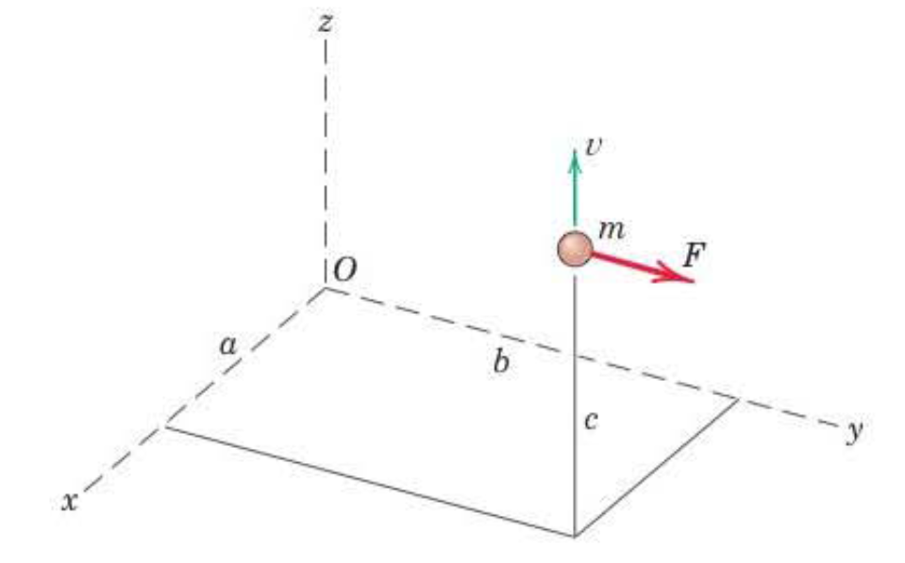
Örnekler
Örnek 8: Resimdeki sistem için açısal momentumu ve açısal momentumun zamanla değişimini (türevini) bulunuz.

Slide 33
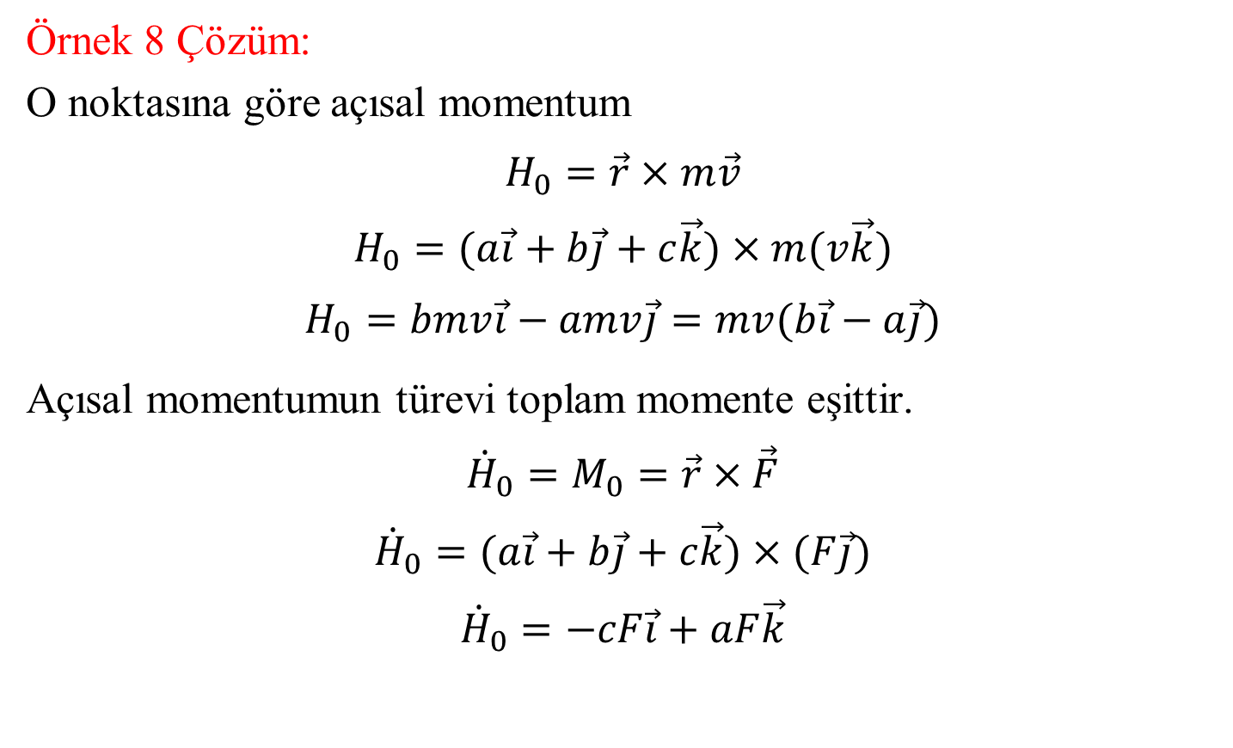
Örnekler
Örnek 8 Çözüm:
O noktasına göre açısal momentum
$$H_{0}=\vec{r}×m\vec{v}$$
$$H_{0}=(a\vec{i}+b\vec{j}+c\vec{k})×m(v\vec{k})$$
$$H_{0}=bmv\vec{i}−amv\vec{j}=mv(b\vec{i}−a\vec{j})$$
Açısal momentumun türevi toplam momente eşittir.
$${\dot{H}}_{0}=M_{0}=\vec{r}×\vec{F}$$
$${\dot{H}}_{0}=(a\vec{i}+b\vec{j}+c\vec{k})×(F\vec{j})$$
$${\dot{H}}_{0}=−cF\vec{i}+aF\vec{k}$$

